Slide 1
Python语言程序设计
南京邮电大学计算机学院
2018.10

Slide 2
大学阶段最重要的任务
Find yourself
Who am I？
What’s my favourite？
Whom will I be？
Make decisions by yourself
Try it yourself again and again

Slide 3
为什么要学习编程
Why programming?

Slide 4
编程的乐趣
一种创造事物的纯粹快乐。
“这种快乐是上帝创造世界的折射，一种呈现在每片独特、崭新的树叶与雪花上的喜悦。”
快乐来自于做出对其他人有用的东西。
整个过程体现出魔术般的力量。
创新性的完美体现。
无限的成就感。

Slide 5
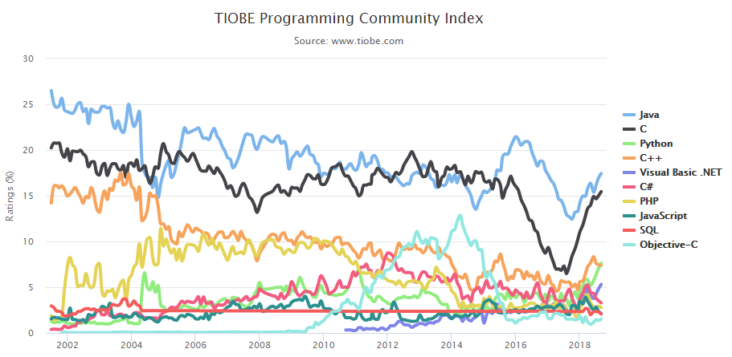
TOP 10编程语言指数走势
TIOBE排行榜是根据互联网上有经验的程序员、课程和第三方厂商的数量，并使用搜索引擎（如Google、Bing、Yahoo!）以及Wikipedia、Amazon、YouTube统计出排名数据，只是反映某个编程语言的热门程度，并不能说明一门编程语言好不好，或者一门语言所编写的代码数量多少。

Slide 6
关于Python
官方描述：
Python 是一款易于学习且功能强大的开放源代码的编程语言。它可以快速帮助人们完成各种编程任务，并且能够把用其他语言制作的各种模块很轻松地联结在一起。使用Python编写的程序可以在绝大多数平台上顺利运行。

Slide 7
为什么要学Python？
简单、易学
面向对象、高层
丰富的库
Python
特点
解释性
可扩展、可嵌入
免费开源、可移植

Slide 8
需要准备的东西
一台电脑(机房或自备)(实践大于一切)
一本纸质笔记本(遗忘是学习最大的敌人)
一支红笔(标识重点疑点)
一个电子邮箱/U盘(存储电子材料)

Slide 9
How to learn it?
上课听讲 | 及时复习 | 经常上机 | 独立做作业 | 课外练习 | 分数
√ | √ | √ | √ | √ | >90
√ | √ |  | √ | √ | >80
√ | √ | √ | √ |  | >80
√ | √ |  | √ |  | >70
√ | √ |  |  |  | 60左右
√ |  |  |  |  | <60
和老师多沟通、多讨论也是必不可少的！

Slide 10
害人不浅的观念
考试前两个星期突击足够了
等老师最后带着我们复习
这门课比较难，混过去就可以不用再和烦人的编程打交了
课下不用花时间，所有内容老师课上都会细嚼慢咽（实际上，容量大进度快，部分内容要求自己在网络查找相关资料，课后还必须要花大量时间练习编程）

Slide 11
课时计划成绩评定及考核
学时: 48=40(理论课)+8(4次实验)
学分:3
成绩计算:100=40%(平时)+60%(期末)
期末考试形式:闭卷笔试
平时成绩的组成：在线作业和讨论、出勤、实验情况、课堂表现等多个方面。
实验报告：在线完成，每次实验一份报告，并完成互评环节

Slide 12
作业平台及网络资源
本课程网络教学平台：
中国大学MOOC
使用”NJUPT学号姓名”作为昵称
QQ群：230689474

Slide 13
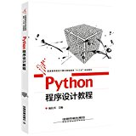
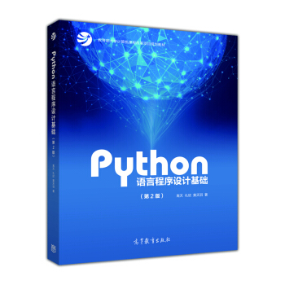
参考书（先用好教材）
Python程序设计教程
杨长兴
中国铁道出版社
Python语言程序设计基础
（第2版）
嵩天
高等教育出版社

Slide 14







14
输入理想的程序
输出快乐的人生
Notes:
14

